Slide 1




Инструктивно-методическое заседание № 3
Регионального методического актива
«Итоги диагностики – 2025. Отчёт о работе РМА»
Севастополь
май 2026 года
Notes:
1

Slide 2
Результаты работы в 2025-2026 учебном году
Не зарегистрированы в цифровом кабинете 2 методиста;
Составлены ИОМ:
в 2025 году – 311
в 2026 году – 90
Реализованы - 119

Slide 3
Диагностика - 2025
Проведение диагностики: с 11.12.2025 по 28.01.2026
Аналитические данные от ФизиконЛаб (общие данные для планирования работы методистов; данные личного кабинета для составления ИОМ)
Составление ИОМ
Запись составленных ИОМ в реестр - 2026

Slide 4
Уровни профессиональных дефицитов
Результативность диагностики | Дефицитарный уровень | Рекомендации по способам восполнения предметных дефицитов
менее 60% выполнения диагностических заданий | Высокий | Профессиональное развитие по технологии индивидуального плана
61 - 80% выполнения диагностических заданий | Средний | Профессиональное развитие по технологии индивидуального плана или повышение квалификации по предметным программам
81 - 100% выполнения диагностических заданий | Минимальный или отсутствие дефицита | Профессиональнее развитие в области предметных компетенций на основе неформального и информального образования

Slide 5
Диагностика - 2025

Slide 6
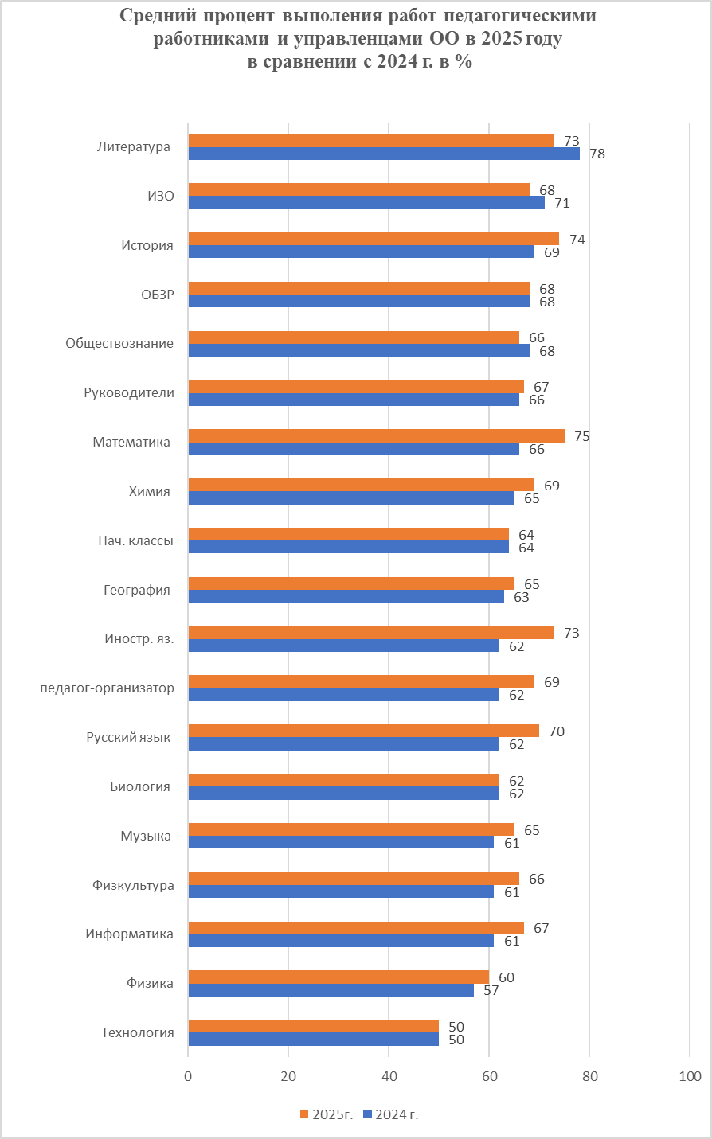
Результаты 2025 - 2024 год

Slide 7
Сравнение результатов
Рисунок 2 – Диаграмма распределения результатов участников диагностики по дефицитарным уровням профессиональных компетенций 2024г
Рисунок 1 – Диаграмма распределения результатов
участников диагностики по дефицитарным уровням
профессиональных компетенций 2025г
2025
2024

Slide 8
Алгоритм сопровождения педагогов по восполнению профессиональных дефицитов
Диагностика (самодиагностика, анкетирование, анализ результатов работы педагога…).
Анализ результатов диагностики.
Создание заданий и размещение их в цифровом кабинете методиста.
Сборка ИОМ (предварительные письма-разъяснения о регистрации в кабинете методиста и работе с ИОМ).
Сопровождение выполнения ИОМ педагогом.
Завершение работы с заданиями ИОМ.

Slide 9
РЕАЛИЗАЦИЯ ИОМ:
ЗАДАЧИ РЕГИОНАЛЬНОГО МЕТОДИСТА
изучает аналитические материалы диагностики;
составляет ИОМ, задания которого направлены на восполнение профессиональных компетенций педагога и управленца;
обеспечивает организационное и методическое сопровождение продвижения педагога по ИОМ (при необходимости консультирует педагога, в том числе и в онлайн-формате; отлеживает участие педагога во входной, промежуточной и итоговой диагностиках; при необходимости присутствует на итоговых мероприятиях, проводимых педагогом на уровне образовательной организации);
способствует формированию позитивного отношения педагогов и управленцев к реализации ИОМ;
поддерживает педагогов, стремящихся к выявлению профессиональных дефицитов с целью их восполнения;
транслирует опыт успешной реализации ИОМ.

